Slide 1
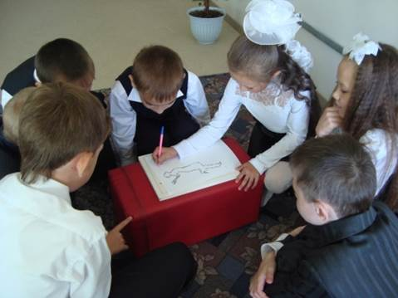
Групповая форма обучения младших школьников как условие реализации деятельностного подхода

Slide 2
Групповая работа - одна из самых продуктивных форм организации учебного сотрудничества детей
возрастает глубина понимания учебного материала,
растёт познавательная активность и творческая самостоятельность учащихся;
сплоченность класса резко возрастает, дети начинают лучше понимать друг друга и самих себя;
растет самокритичность, дети более точно оценивают свои возможности, лучше себя контролируют;
учащиеся приобретают навыки, необходимые для жизни в обществе: откровенность, такт, умение строить свое поведение с учетом позиции других людей;
позволяет эффективно и рационально использовать время на уроке.

Slide 3
Процессы, протекающие в группе
самоопределение учащихся;
процесс исследования групповой ситуации и исследования условий задачи, поставленной перед группой;
процесс целеполагания и постановки задач групповой работы;
процесс мышления;
рефлексия

Slide 4
Этапы обучения работе в группе:
1 этап – подготовительный;
2 этап: парная работа;
3 этап: групповая работа

Slide 5
Способы формирования групп
1.Группы по желанию.
2.Группы, сформированные лидером.
3.Группы, формируемые педагогом.
4.«Случайные» группы.
5.Ролевые функции членов группы

Slide 6
Технологический процесс групповой работы
1. Подготовка к выполнению группового задания.
2. Групповая работа.
3. Заключительная часть.

Slide 7
Типы группового взаимодействия младших школьников

